Slide 1
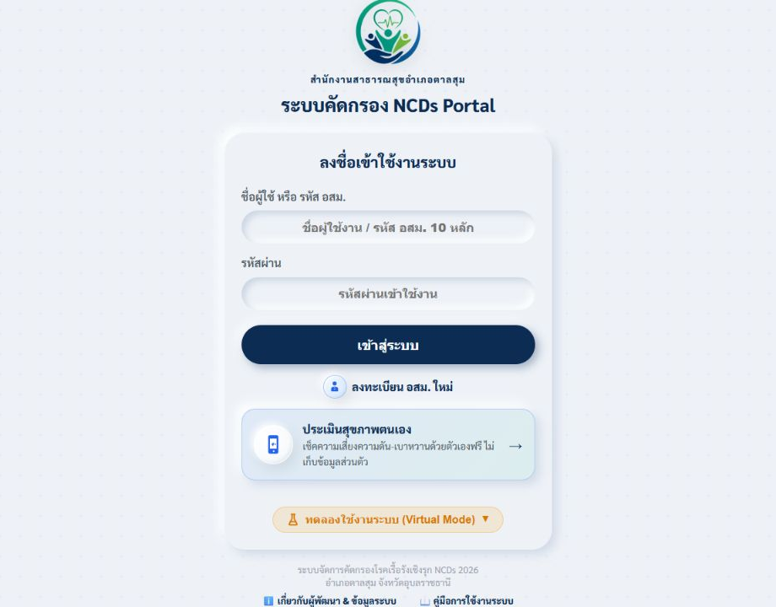
NCDs PORTAL
คัดกรอง
ดูแล
ติดตาม
ระบบคัดกรองโรคไม่ติดต่อเรื้อรังเชิงรุก
สำหรับการทำงานของ อสม. และเจ้าหน้าที่
Simple & Easy
ระบบคัดกรอง NCDs Portal • อำเภอตาลสุม จังหวัดอุบลราชธานี
พัฒนาโดย นายบุญธรรม พันธ์ใหญ่ • นักวิชาการคอมพิวเตอร์
Notes:
[Sources]
https://ncd.ssotansum.com/ — หน้าเข้าสู่ระบบและข้อมูลผู้พัฒนา (สำรวจ 24 ส.ค. 2569)

Slide 2
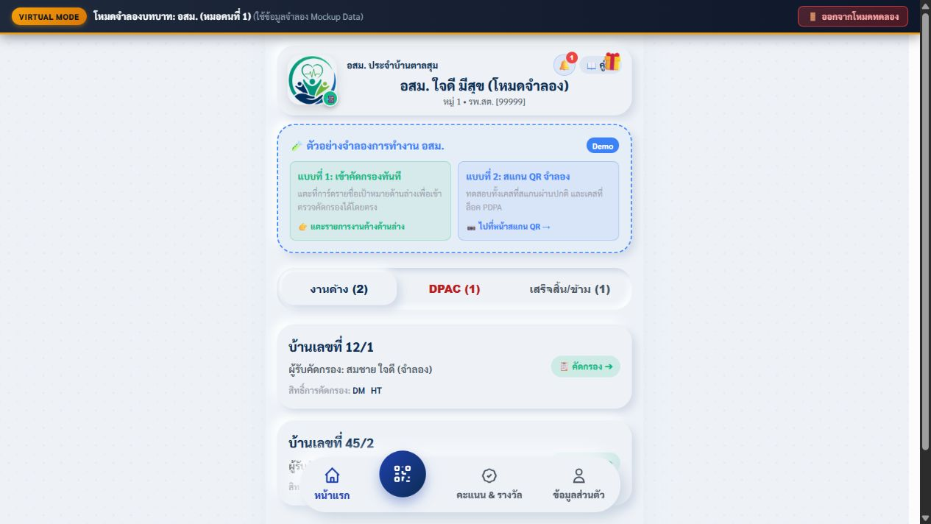
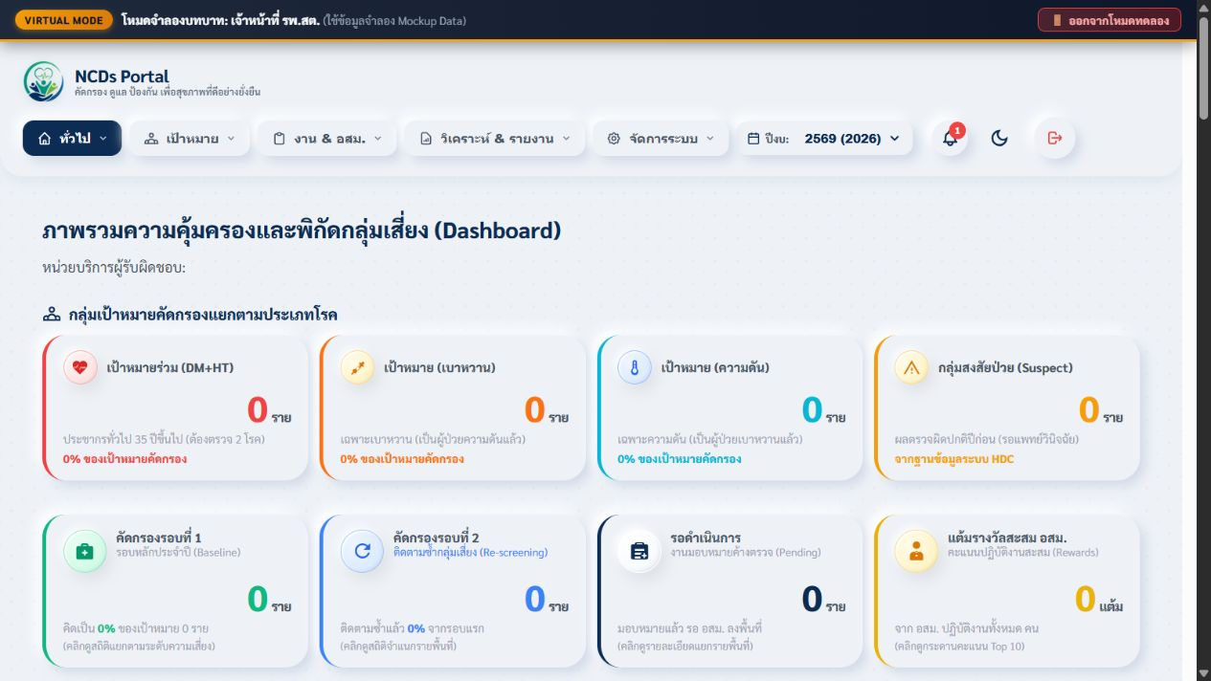
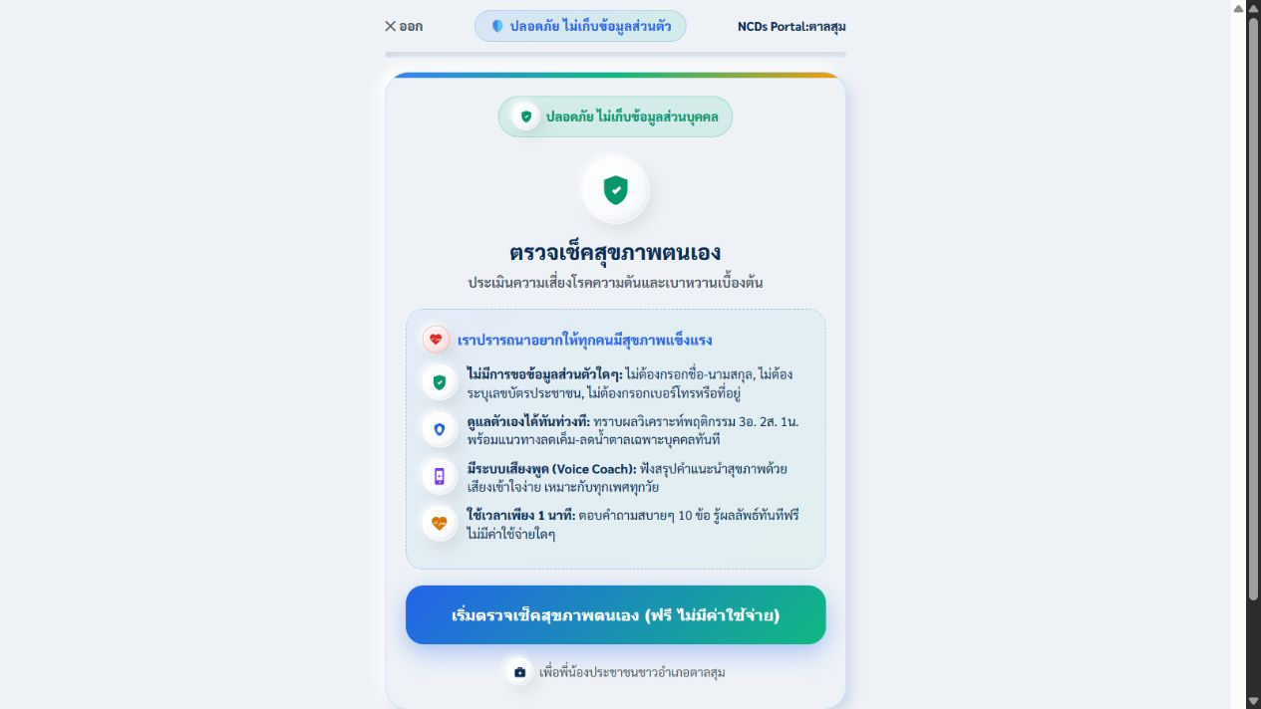
ภาพรวมระบบ
ระบบเดียว เชื่อมงานคัดกรองตั้งแต่บ้านถึงผู้บริหาร
บทบาทที่ต่างกัน ใช้ข้อมูลเดียวกันในงานของตน
อสม.
เจ้าหน้าที่
ประชาชน
รับงาน • ลงพื้นที่
คัดกรอง • ส่งผล
กำหนดเป้าหมาย • มอบหมาย
ติดตาม • ตรวจสอบ
ประเมินตนเองเบื้องต้น
รับคำแนะนำทันที
ลงมือทำในพื้นที่
เห็นภาพรวมและจัดการงาน
เริ่มดูแลสุขภาพได้เอง
NCDs Portal • สำนักงานสาธารณสุขอำเภอตาลสุม
02
Notes:
[Sources]
https://ncd.ssotansum.com/index.php?demo_role=vhv ; https://ncd.ssotansum.com/index.php?demo_role=staff ; https://ncd.ssotansum.com/self_screening.php — โหมดทดลองและแบบประเมินตนเอง (สำรวจ 24 ส.ค. 2569)

Slide 3
งานภาคสนาม
เปลี่ยนงานคัดกรองให้เป็นรายการที่ทำได้ทันที
อสม. เห็นงานค้าง รายบ้าน และเข้าสู่แบบคัดกรองจากรายการงานหรือ QR Code
1
รับงานรายบ้าน
เห็นผู้รับคัดกรองและสิทธิ์ที่ต้องตรวจ
2
สแกน QR เพื่อลดขั้นตอน
รองรับการทดสอบเคสปกติและเคสล็อกสิทธิ์
3
ติดตามงานที่ยังไม่เสร็จ
แยกงานค้าง งาน DPAC และงานเสร็จสิ้น
NCDs Portal • สำนักงานสาธารณสุขอำเภอตาลสุม
03
Notes:
[Sources]
https://ncd.ssotansum.com/index.php?demo_role=vhv — หน้า อสม. ใน Virtual Mode; มีรายการงานค้าง, DPAC, สแกน QR และคะแนน/รางวัล (สำรวจ 24 ส.ค. 2569)

Slide 4
กำกับงาน
แดชบอร์ดเห็นทั้งความคืบหน้าและจุดที่ต้องติดตาม
สรุปงานคัดกรองรายรอบ แยกพื้นที่ และเจาะไปยังรายการล่าสุดได้
สิ่งที่เจ้าหน้าที่เห็นได้จากหน้าเดียว
ความครอบคลุม
เป้าหมายและผลคัดกรอง แยกกลุ่มโรค
การติดตามซ้ำ
ผลรอบ 1, รอบ 2 และรอบต่อเนื่อง
ความเสี่ยง
แยกปกติ กลุ่มเสี่ยง และสงสัยป่วย
ความเคลื่อนไหว
แนวโน้มรายวันและผลคัดกรองล่าสุด
NCDs Portal • สำนักงานสาธารณสุขอำเภอตาลสุม
04
Notes:
[Sources]
https://ncd.ssotansum.com/index.php?demo_role=staff — แดชบอร์ด Virtual Mode แสดงความคืบหน้าหลายรอบ, กลุ่มความเสี่ยง, แนวโน้มรายวัน และตารางผลล่าสุด (สำรวจ 24 ส.ค. 2569)

Slide 5
เครื่องมือผู้ดูแล
จากทะเบียนเป้าหมาย สู่การมอบหมายและติดตามผล
ฟังก์ชันผู้ดูแลจัดเป็นสายงานต่อเนื่อง ไม่ใช่เพียงหน้ารายงาน
1
2
3
4
จัดการเป้าหมาย
→
มอบหมายงาน
→
ดำเนินงาน
→
วิเคราะห์
ประชากรเป้าหมาย • หน่วยบริการ • บ้าน
จัดการ อสม. • QR Code • ตรวจงาน
คัดกรอง • DPAC • เคสวิกฤตและส่งต่อ
สถิติสุขภาพ • รายงาน 6 มิติ • การพิมพ์
เมนูระบบยังมีการซิงค์ฐานข้อมูล JHCIS • ศูนย์ข้อความ/ประกาศ • บันทึกความปลอดภัย • จัดการปีงบประมาณ
NCDs Portal • สำนักงานสาธารณสุขอำเภอตาลสุม
05
Notes:
[Sources]
https://ncd.ssotansum.com/index.php?demo_role=staff — เมนูผู้ดูแลใน Virtual Mode: ประชากรเป้าหมาย, DPAC, มอบหมายงาน, QR, งาน อสม., ส่งต่อ, รายงาน, JHCIS, ข้อความ และ Secure Log (สำรวจ 24 ส.ค. 2569)

Slide 6
ข้อมูลบนแผนที่
เห็นการกระจุกตัวของกลุ่มเสี่ยงตามพื้นที่
แผนที่กลุ่มเสี่ยงสามารถกรองตามระดับความเสี่ยงและเขตรับผิดชอบ รพ.สต.
กรองกลุ่มเสี่ยง
ทั้งหมด • เสี่ยงสูง • เสี่ยงปานกลาง • ปกติ/ยังไม่คัดกรอง
กรองเขตรับผิดชอบ
เลือกดูเป็นราย รพ.สต. เพื่อกำกับพื้นที่
ใช้ประกอบการลงพื้นที่
ช่วยระบุบริเวณที่ควรติดตามหรือทบทวนงาน
NCDs Portal • สำนักงานสาธารณสุขอำเภอตาลสุม
06
Notes:
[Sources]
https://ncd.ssotansum.com/index.php?demo_role=staff — ส่วน Geographic NCDs Hotspot Heatmap ระบุการกรองตามความเสี่ยงและเขต รพ.สต. (สำรวจ 24 ส.ค. 2569)

Slide 7
เริ่มที่ประชาชน
ประเมินสุขภาพเบื้องต้นได้เอง โดยไม่ต้องให้ข้อมูลส่วนตัว
แบบประเมินสั้นและให้คำแนะนำทันที เหมาะเป็นจุดเริ่มต้นก่อนเข้าสู่การดูแลของพื้นที่
●
ไม่ขอชื่อหรือเลขบัตร
ไม่ต้องกรอกชื่อ–นามสกุล เลขบัตร เบอร์โทร หรือที่อยู่
●
ประเมิน 10 ข้อ
ระบบระบุว่าใช้เวลาประมาณ 1 นาทีและเห็นผลทันที
●
คำแนะนำรายบุคคล
สรุปพฤติกรรม 3อ. 2ส. 1น. และมี Voice Coach
NCDs Portal • สำนักงานสาธารณสุขอำเภอตาลสุม
07
Notes:
[Sources]
https://ncd.ssotansum.com/self_screening.php — หน้าแบบประเมินตนเองระบุว่าไม่เก็บข้อมูลส่วนบุคคล, 10 ข้อ, คำแนะนำ 3อ. 2ส. 1น. และ Voice Coach (สำรวจ 24 ส.ค. 2569)

Slide 8
NCDs PORTAL
ระบบที่เริ่มจากงานในพื้นที่
และต่อยอดสู่การกำกับภาพรวมได้
อสม. ทำงานรายบ้าน • เจ้าหน้าที่เห็นความคืบหน้า • ประชาชนเริ่มประเมินสุขภาพได้เอง
เครดิตการพัฒนาระบบ
นายบุญธรรม พันธ์ใหญ่ | นักวิชาการคอมพิวเตอร์ | สำนักงานสาธารณสุขอำเภอตาลสุม จังหวัดอุบลราชธานี
เวอร์ชันที่แสดงบนเว็บไซต์: v2.0 (Stable Version 2)
ncd.ssotansum.com
NCDs Portal • สำนักงานสาธารณสุขอำเภอตาลสุม
08
Notes:
[Sources]
https://ncd.ssotansum.com/ — ข้อมูลผู้พัฒนาและเวอร์ชันบนหน้าเข้าสู่ระบบ (สำรวจ 24 ส.ค. 2569)

